Slide 1

SPRING
TEMFILEUPLOAD
From Basic To UsingTemplate
2018-05-14
ALLPPT.com _ Free PowerPoint Templates, Diagrams and Charts

Slide 2

MultiPartResolver
3 Parameter Types
Multi FileUpload
JQuery Template
From Basic To UsingTemplate
2018-05-14
ALLPPT.com _ Free PowerPoint Templates, Diagrams and Charts

Slide 3
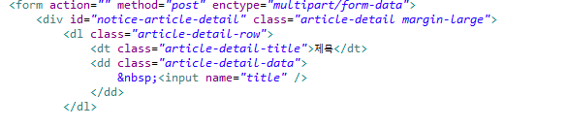
MultiPartResolver 사용
multipartResolver는 멀티파트 형식으로 데이터가 전송된 경우, 해당 데이터를 스프링 MVC에서 사용할 수있도록 변환해주는 역할을 한다.
스프링에서 2가지의 multipartResolver 구현체를 지원해 준다.
Commons FileUpload API
o.s.web.multipart.commons.commonsmultipartresolver
서블릿 3.0 Part
o.s.web.multipart.support.StandardServletMultipartResolver

Slide 4
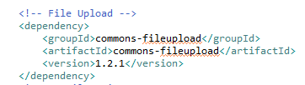
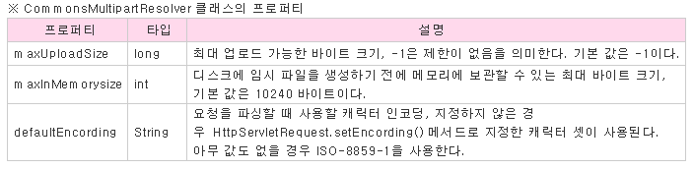
MultiPartResolver 구현 Commons FileUpload API
Pom.xml
Dispatcher-servlet.xml
http://devbox.tistory.com/entry/Spring-%ED%8C%8C%EC%9D%BC%EC%97%85%EB%A1%9C%EB%93%9C-%EC%B2%98%EB%A6%AC

Slide 5
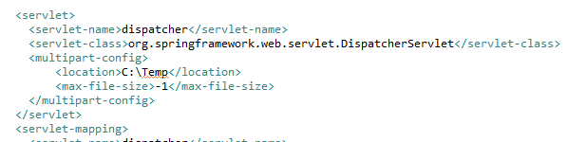
MultiPartResolver 구현 서블릿 3.0 Part
Web.xml
Dispatcher-servlet.xml

Slide 6
Parameter types
1. MultipartFile 타입
2. MultipartHttpservletRequest 타입
3. MultipartFile 타입을 가지고 있는 DTO

Slide 7
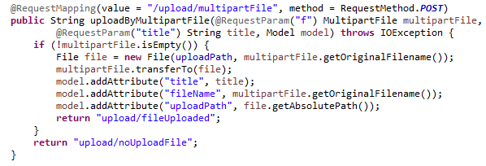
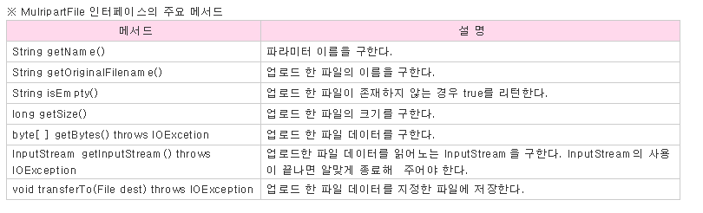
MultipartFile 타입

Slide 8
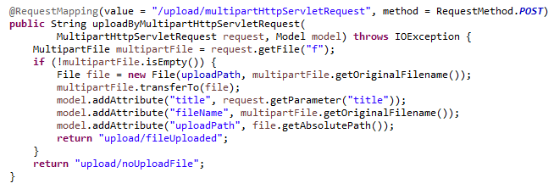
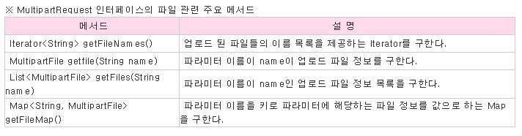
MultipartHttpservletRequest
http://devbox.tistory.com/entry/Spring-%ED%8C%8C%EC%9D%BC%EC%97%85%EB%A1%9C%EB%93%9C-%EC%B2%98%EB%A6%AC

Slide 9
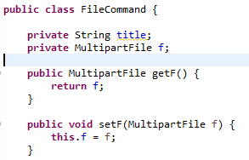
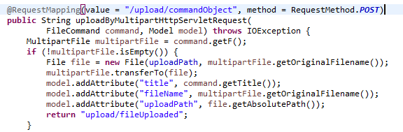
MultipartFile 타입이 있는 DTO

Slide 10

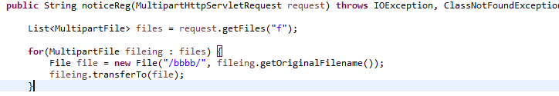
다중 파일 업로드
HTML <input> multiple Attribute
Controller

Slide 11
참고 사이트
Jquery-fileupload-plugins
https://github.com/blueimp/jQuery-File-Upload
파일 업로드 템플릿 list
https://www.sitepoint.com/10-jquery-file-uploads/
https://freshdesignweb.com/jquery-html5-file-upload/

